Slide 1
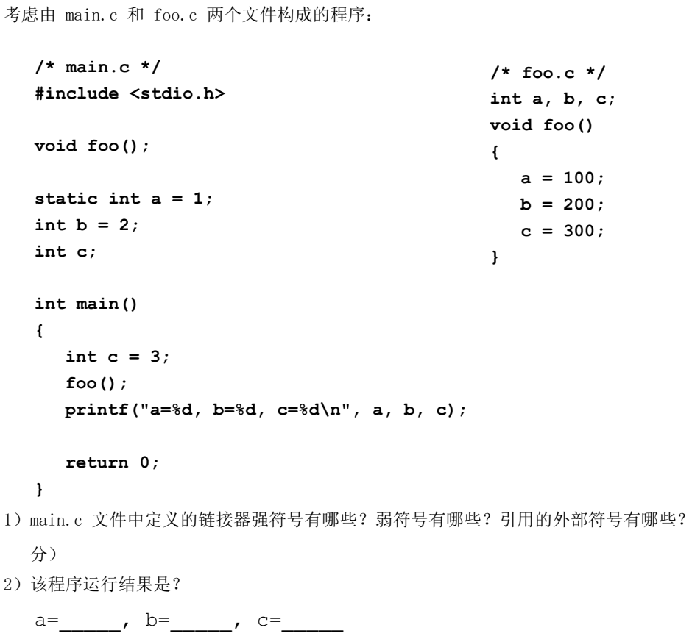
不改变量名，怎样消除多重定义影响？
强符号：b, main 弱符号：c 外部符号：foo, printf
a=1, b=200, c=3

Slide 2
